Slide 1


Voorbeeld procesafspraken WoW - AZON

Slide 2

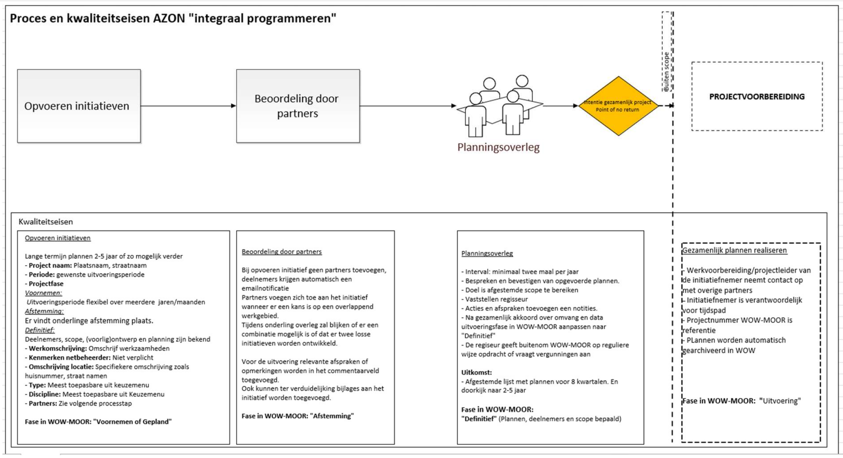

Body tekst

